Slide 1

美洲華語第三冊
第三課第一週(繁)

Slide 2
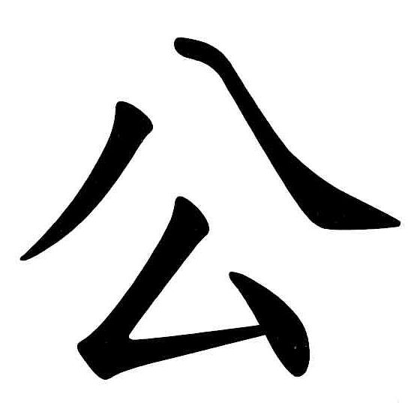
猜
字
遊
戲

Slide 3
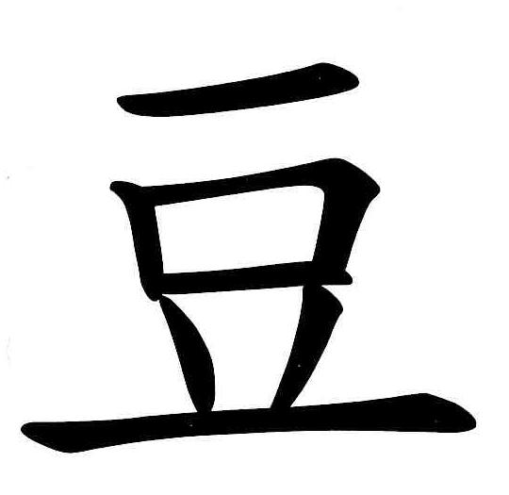
猜
字
遊
戲

Slide 4
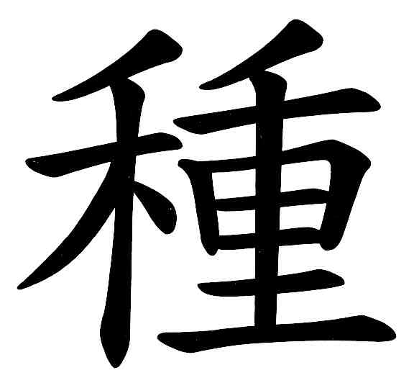
猜
字
遊
戲

Slide 5
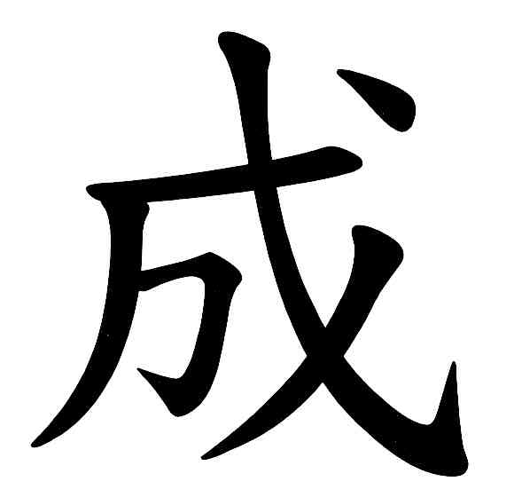
猜
字
遊
戲

Slide 6
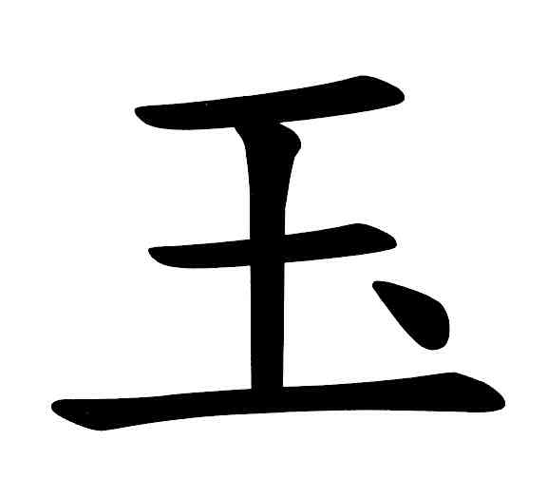
猜
字
遊
戲

Slide 7
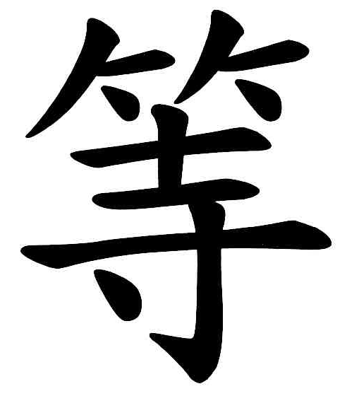
猜
字
遊
戲

Slide 8
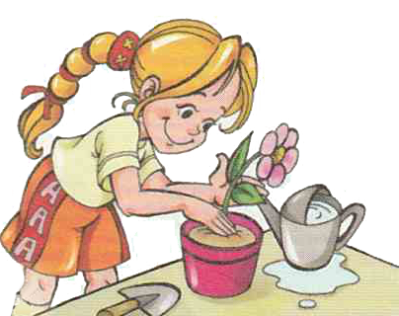
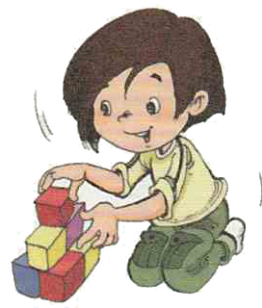
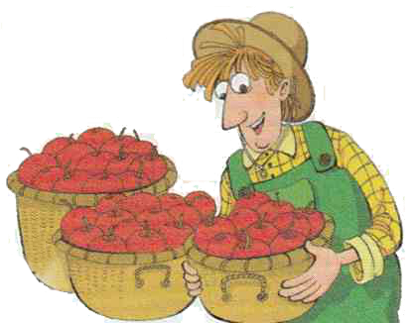
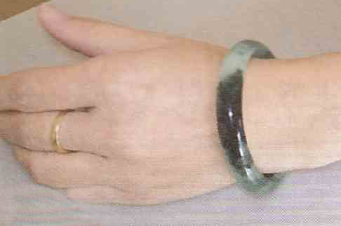
連連看
成功
種花
玉鐲
收成
1 2 3 4

Slide 9
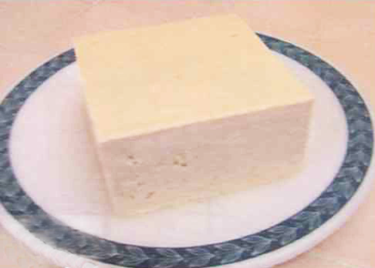

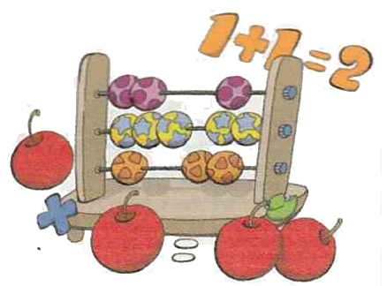

連連看
玉米
豆腐
公園
等於
1 2 3 4

Slide 10
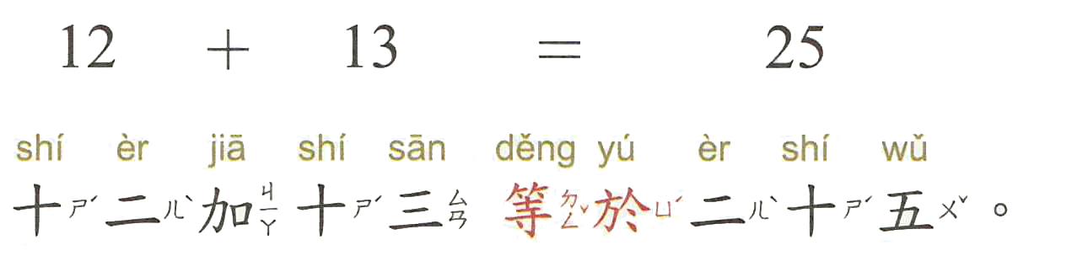
填空
? ?
(equal)

Slide 11
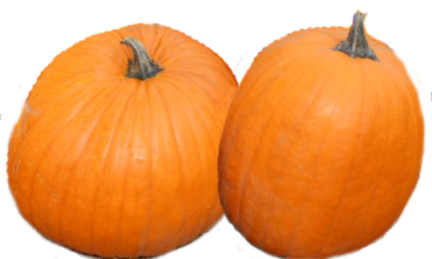
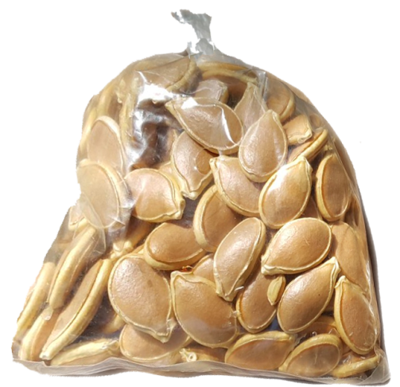
重組
種子
收起來。
*我們
南瓜
先把

